Slide 1
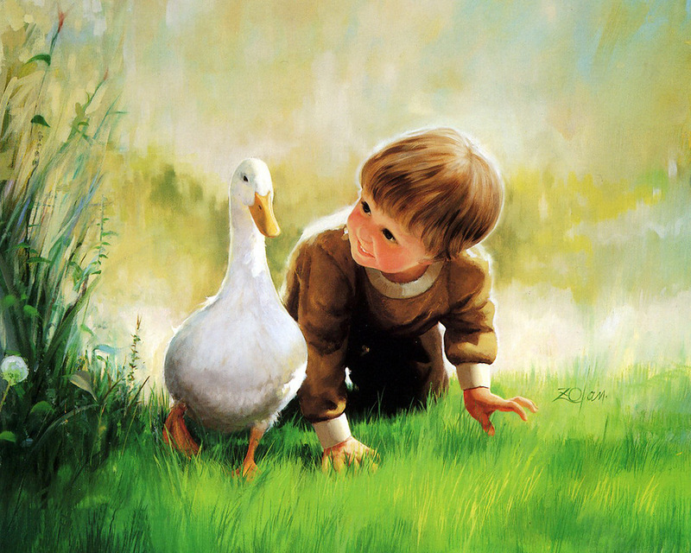
Образовательная область «Познавательное развитие»

Slide 2
Основная цель
развитие познавательных интересов и познавательных способностей детей, которые можно подразделить на сенсорные, интеллектуально-познавательные и интеллектуально-творческие
Задачи познавательного развития в федеральном государственном образовательном стандарте дошкольного образования
Развитие интересов детей, любознательности и познавательной мотивации
Формирование познавательных действий, становление сознания
Развитие воображения и творческой активности
Формирование первичных представлений о себе, других людях, объектах окружающего мира, о свойствах и отношениях объектов окружающего мира (форме, цвете, размере, материале, звучании, ритме, темпе, количестве, числе, части и целом, пространстве и времени, движении и покое, причинах и следствиях и др.)
Формирование первичных представлений о малой родине и Отечестве, представлений о социокультурных ценностях народа, об отечественных традициях и праздниках
Формирование первичных представлений о планете Земля как общем доме людей,
об особенностях её природы, многообразии стран и народов

Slide 3
ПОЗНАВАТЕЛЬНОЕ РАЗВИТИЕ ДОШКОЛЬНИКОВ
РАЗВИТИЕ
МЫШЛЕНИЯ,
ПАМЯТИ И ВНИМАНИЯ
РАЗВИТИЕ
ЛЮБОЗНАТЕЛЬНОСТИ
ФОРМИРОВАНИЕ
СПЕЦИАЛЬНЫХ
СПОСОБОВ
ОРИЕНТАЦИИ
РАЗЛИЧНЫЕ ВИДЫ
ДЕЯТЕЛЬНОСТИ
РАЗВИТИЕ
ПОЗНАВАТЕЛЬНОЙ
МОТИВАЦИИ
ЭКСПЕРИМЕНТИРОВАНИЕ С ПРИРОДНЫМ
МАТЕРИАЛОМ
ВОПРОСЫ ДЕТЕЙ
ЗАНЯТИЯ ПО РАЗВИТИЮ ЛОГИКИ
РАЗВИТИЕ
ВООБРАЖЕНИЯ
И ТВОРЧЕСКОЙ
АКТИВНОСТИ
ИСПОЛЬЗОВАНИЕ
СХЕМ, СИМВОЛОВ,
ЗНАКОВ
РАЗВИВАЮЩИЕ ИГРЫ

Slide 4
Построение образовательной деятельности
в зоне ближайшего развития ребенка
Уровень « актуального развития» (УАР)
характеризуется тем, какие задания ребенок может выполнить вполне самостоятельно
«Зона ближайшего развития» (ЗБР) обозначает то, что ребенок не может выполнить самостоятельно, но с чем он справляется с небольшой помощью
ЗБР
УАР
обученность
обучаемость
воспитанность
воспитуемость
развитость
развиваемость

Slide 5
Педагогические условия успешного и полноценного интеллектуального развития детей дошкольного возраста
Обеспечение использования собственных, в том числе “ручных”, действий в познании различных количественных групп, дающих возможность накопления чувственного опыта предметно-количественного содержания
Использование разнообразного дидактического
наглядного материала,
способствующего выполнению каждым ребенком действий
с различными предметами, величинами
Организация речевого общения детей, обеспечивающая самостоя-тельное использование слов, обозначающих математические понятия, явления окружающей действительности
Организация обучения детей, предполагающая использование детьми
совместных действий в освоении различных понятий. Для этого на занятиях дети организуются в микрогруппы по 3-4 человека. Такая организация
провоцирует активное речевое общение детей со сверстниками
Организация разнообразных форм взаимодействия: “педагог - дети”, “дети - дети”

Slide 6
Педагогические условия успешного и полноценного интеллектуального развития детей дошкольного возраста
Организация речевого общения детей
Организация обучения детей
Организация разнообразных форм взаимодействия
Позиция педагога при организации жизни детей в детском саду, дающая возможность
самостоятельного накопления чув-ственного опыта и его осмысления. Основная роль воспитателя -организация ситуаций для позна-ния детьми отношений между предметами, когда ребенок сохраняет в процессе обучения
чувство комфортности
и уверенности в собственных силах
Психологическая перестройка
позиции педагога на личностно-ориентированное взаимодействие с ребенком в процессе обучения,
содержанием которого является формирование у детей средств и способов приобретения знаний в ходе специально организованной самостоятельной деятельности
Фиксация успеха,
достигнутого ребенком,
его аргументация создает положи-тельный эмоцио-нальный фон для проведения обучения, способствует возникновению
познавательного интереса

Slide 7
РАЗВИТИЕ ЭЛЕМЕНТАРНЫХ МАТЕМАТИЧЕСКИХ ПРЕДСТАВЛЕНИЙ
Цель: интеллектуальное развитие детей, формирование приемов умственной деятельности, творческого и вариативного мышления на основе овладения детьми количественными отношениями предметов и явлений окружающего мира
Традиционные направления РЭМП в ДОУ
Количество и счет
Величина
Форма
Число и цифра
Ориентировка во времени
Ориентировка в пространстве
Развивающие задачи РЭМП
Формировать
представление
о числе
Формировать
геометрические
представления
Формировать представление о преобразованиях
(временные представления, представления об
изменении количества, об арифметических действиях)
Развивать
сенсорные
возможности
Формировать навыки выражения количества через число (формирование навыков счета и измерения различных величин)
Развивать логическое мышление (формирование представлений о порядке и закономерности, об операциях классификации и сериации, знакомство с элементами логики высказываний) навыков счета и измерения различных величин
Развивать абстрактное воображение, образную память, ассоциативное мышление, мышление по аналогии –
предпосылки творческого продуктивного мышления

Slide 8
РАЗВИТИЕ ЭЛЕМЕНТАРНЫХ МАТЕМАТИЧЕСКИХ ПРЕДСТАВЛЕНИЙ
Принципы организации работы по развитию элементарных математических представлений
Формирование математических представлений на основе перцептивных (ручных) действий детей, накопления чувственного опыта и его осмысления
Использование разнообразного и разнопланового дидактического материала, позволяющего обобщить понятия «число», «множество», «форма»
Стимулирование активной речевой деятельности детей, речевое сопровождение перцептивных действий
Возможность сочетания самостоятельной деятельности детей и их разнообразного взаимодействия при освоении математических понятий
Формы работы по развитию элементарных математических представлений
Сенсорные праздники
на основе народного
календаря (МлДВ)
Театрализация с математическим
содержанием – на этапе объяснения
или повторения и закрепления
(средняя и старшая группы)
Коллективное занятие
при условии свободы
участия в нем (средняя
и старшая группы)
Обучение в
повседневных
бытовых ситуациях
(МлДВ)
Демонстрационные опыты
(МлДВ)
Занятие с четкими правилами, обязательное для всех, фиксированной продолжительности (подготовительная группа, на основе соглашения с детьми)
Свободные беседы гуманитарной
направленности по истории математики, о прикладных аспектах математики (МлДВ)
Самостоятельная деятельность в развивающей среде (все возрастные группы)

Slide 9
Детское экспериментирование
Экспериментирование как методическая система познавательного развития дошкольников
Наблюдения – целенаправленный процесс, в результате которого ребенок должен сам получать знания
Поисковая деятельность как нахождение способа действия
Опыты
Демонстрационные (показ воспитателя) и лабораторные
(дети вместе с воспитателем, с его помощью)
Опыт-доказательство и опыт-исследование
Кратковременные и долгосрочные

Slide 10
РЕБЕНОК И МИР ПРИРОДЫ
Общий дом природы
Содержание образования
Живая природа
Неживая природа
Растения
Человек
Воздух
Грибы
Вода
Почва
Животные
Законы общего дома природы:
Все живые организмы имеют равное право на жизнь
В природе всё взаимосвязано
В природе ничто никуда не исчезает, а переходит из одного состояния в другое

Slide 11
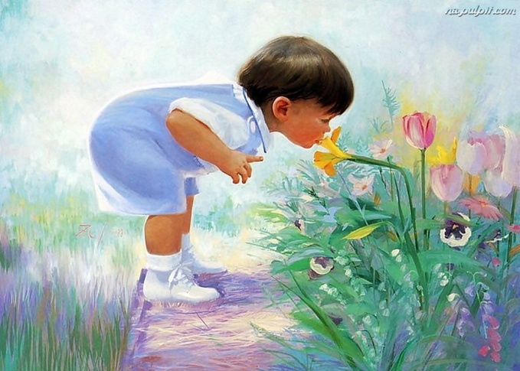
РЕБЕНОК И МИР ПРИРОДЫ
Методы ознакомления дошкольников с природой
Наглядные
Практические
Словесные
Наблю-дения
Рассматри-вание картин,
демонстрация
фильмов
Игра
Труд
в
природе
Элемен-тарные опыты
Рассказ
Беседа
Чтение
Дидактические игры:
предметные,
настольно-печатные,
словесные
игровые упражнения и игры-занятия
Подвижные игры
Творческие игры (в т.ч. строительные)
Индивидуаль ные поруче- ния
Коллектив- ный труд
Кратковременные
Длительные
Определение состояния предмета по отдельным признакам
Восстановление картины целого по отдельным признакам

Slide 12
Система формирования отношения ребёнка к природе родного края
Природа родного края
Истоки отношения к природе
Традиции и культура народа
Малая Родина
Семья
Ребенок
Педагог

Slide 13
Задачи ознакомления дошкольников с социальным миром
Сформировать
у ребенка представление о себе как
о представителе человеческого рода
Сформировать у ребенка представление о представление о людях, живущих на Земле, об их чувствах, поступках, правах и обязанностях; о разнообразной деятельности людей
На основе познания развивать творческую, свободную личность, обладающую чувством собственного достоинства и уважением к людям
Триединая функция знаний о социальном мире
Знания должны нести информацию (информативность знаний)
Знания должны вызывать эмоции, чувства, отношения (эмоциогенность знаний)
Знания должны побуждать к деятельности, поступкам (побудительность)
Формы организации образовательной деятельности
Познавательные эвристические беседы
Чтение художественной литературы
Изобразительная и конструктивная деятельность
Экспериментирование и опыты
Музыка
Игры (сюжетно-ролевые, драматизации, подвижные)
Наблюдения
Трудовая деятельность
Праздники и развлечения
Индивидуальные беседы

Slide 14
МЕТОДЫ, ПОЗВОЛЯЮЩИЕ ПЕДАГОГУ НАИБОЛЕЕ ЭФФЕКТИВНО
ПРОВОДИТЬ РАБОТУ ПО ОЗНАКОМЛЕНИЮ ДЕТЕЙ С СОЦИАЛЬНЫМ МИРОМ
Методы,
повышающие
познавательную
активность
Методы,
вызывающие
эмоциональную
активность
Методы,
способствующие взаимосвязи
различных видов деятельности
Методы
Коррекции и уточнения
детских
представлений
Элементарный анализ
Сравнение по контрасту и подобию, сходству
Группировка и классификация
Моделирование и конструирование
Ответы на вопросы детей
Приучение к самостоятельному поиску ответов на вопросы
Воображаемая ситуация
Придумывание сказок
Игры- драматизации
Сюрпризные моменты и элементы новизны
Юмор и шутка
Сочетание разнообразных средств на одном занятии
Прием предложения и обучения способу связи разных видов деятельности
Перспективное планирование
Перспектива, направленная на последующую деятельность
Беседа
Повторение
Наблюдение
Экспериментиро вание
Создание проблемных ситуаций
Беседа

